Slide 1
Úvod
Krokový motor

Slide 2
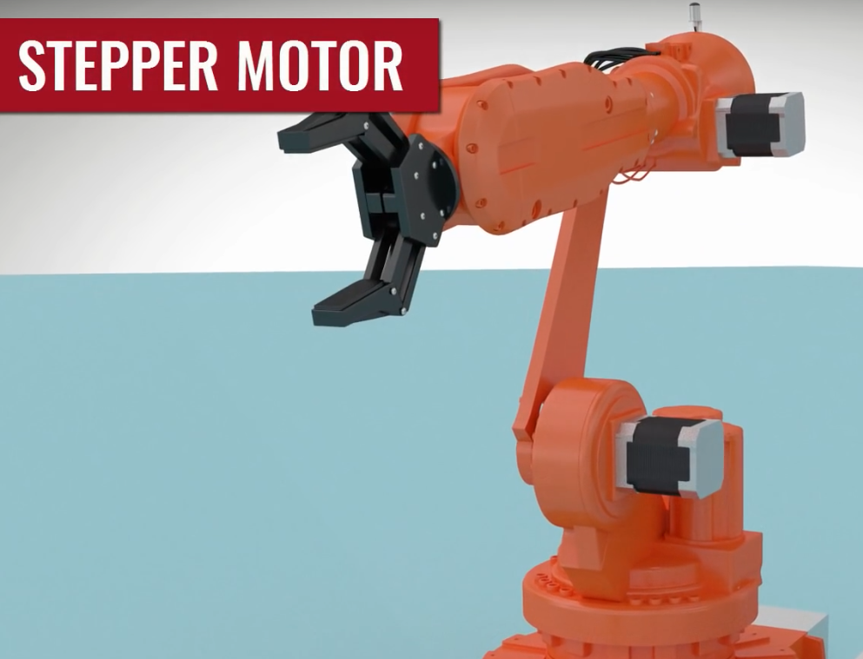
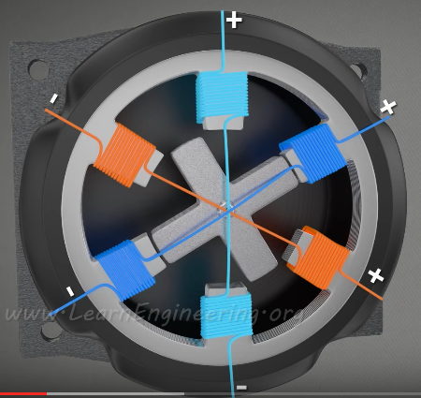
Úvod
How does a Stepper Motor work ?
https://www.youtube.com/watch?v=eyqwLiowZiU

